Slide 1
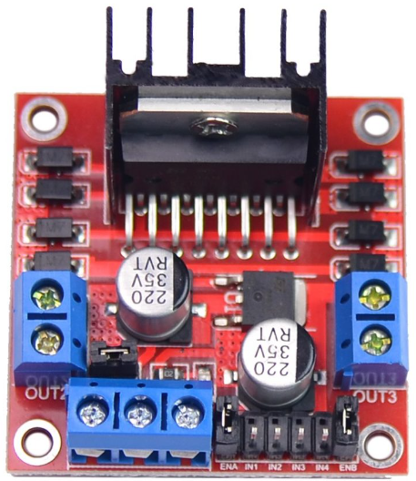
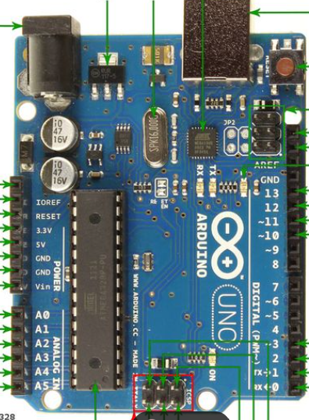
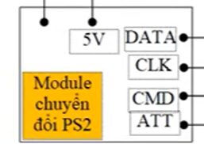
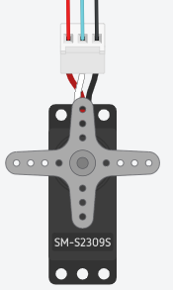
Động cơ phải trước
Động cơ phải sau
Động cơ trái trước
Động cơ trái sau
Lấy nguồn từ arduino
Cấp vô Arduino: 5V
Công tắc
Pin 11.1V
mạch hạ áp 5V

